Slide 1
სპორტის მენეჯმენტი - სამბოს ფედერაცია

Slide 2
01
შესავალი
02
მიზანი
სარჩევი
03
ამოცანები
04
შედეგები
05
დასკვნა

Slide 3
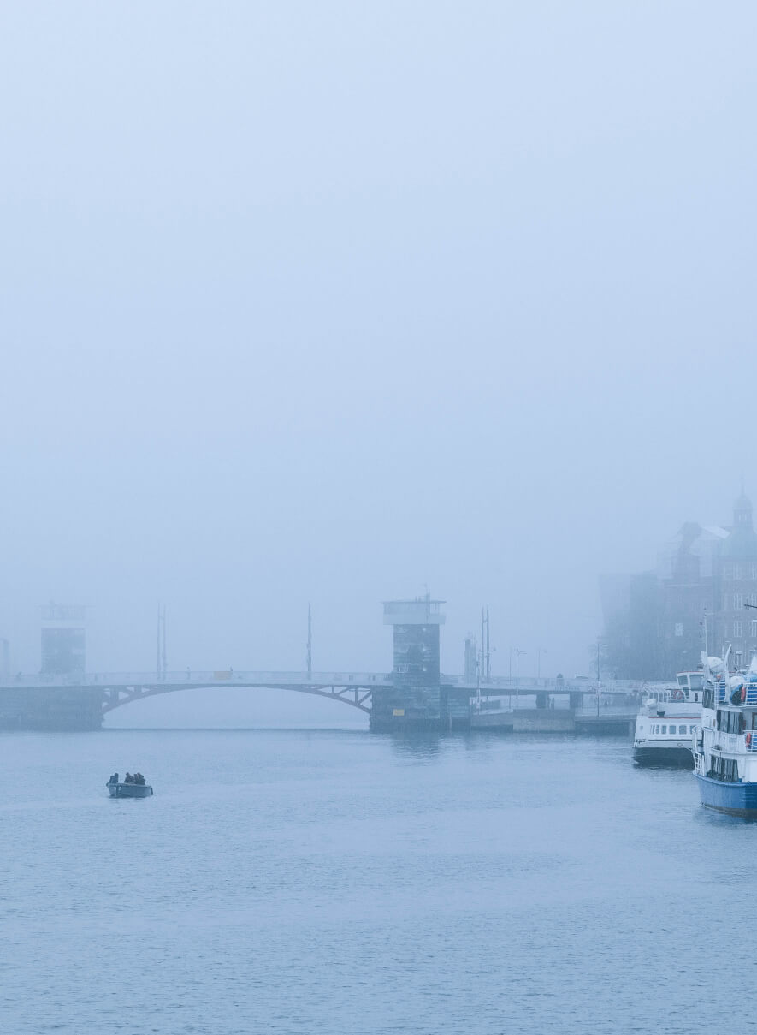
საქართველოში და კერძოდ სპორტის მენეჯმენტში, არც ისე ბევრი სახის სისტემა ფუნქციონირებს და არსებულებიც ძირითადად უცხოური პროგრამებია, რომლებიც ბოლომდე ვერ ერგებიან პირველ რიგში ქართულ ენას და შემდეგ წესების ცვლილებებს, რაც თავისთავად პროგრამის ადაპტაციას მოითხოვს.
Omnify
TeamSnap
Active Network

Slide 4
ჩვენი მიზანია, მივაწოდოთ ფედერაციას საჭირო პროგრამული უზრუნველყოფა და გავამარტივოთ გარკვეული პროცესების წარმართვა.
მიზანი
ტაბლო
მონაცემთა ბაზა
ვებ-პორტალი

Slide 5
ამოცანები
ტაბლოს დიზაინის შექმნა
იმპლემენტაციის დაწერა.
პროგრამული უზრუნველყოფის ტესტირება
სისტემის ორგანიზების დაგეგმვა
იმპლემენტაციის დაწერა.
მომხმარებულზე ორიენტირებული დიზაინის შექმნა
ინტერფეისის იმპლემენტაცია
საიტის ფუნქნციონალურად გამართვა და შექმნილი ბაზების ჩაშენება
პროგრამული უზრუნველყოფის ტესტირება

Slide 6
01. სარეგისტრაციო ვებ-პორტალი

Slide 7
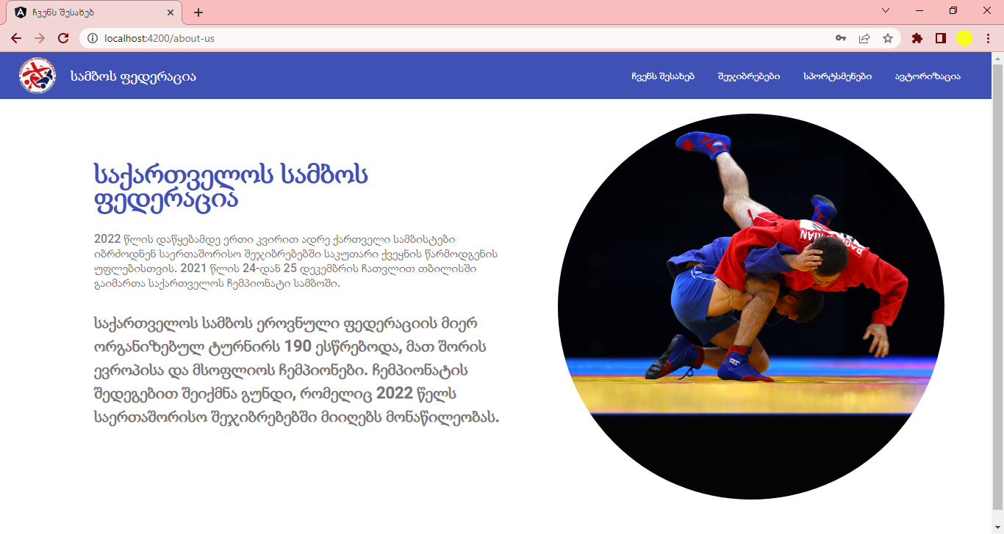

Slide 8
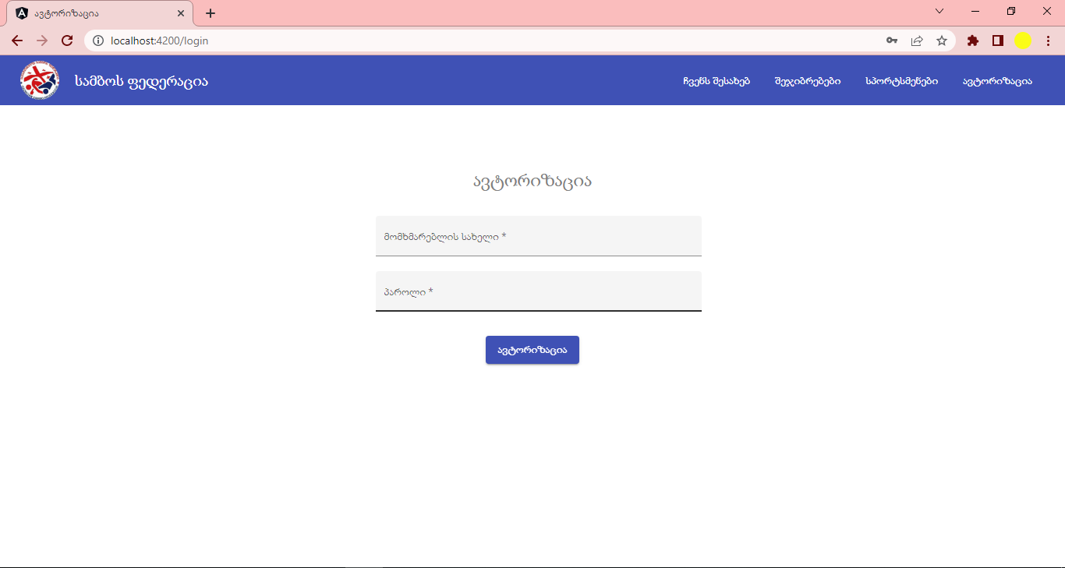

Slide 9
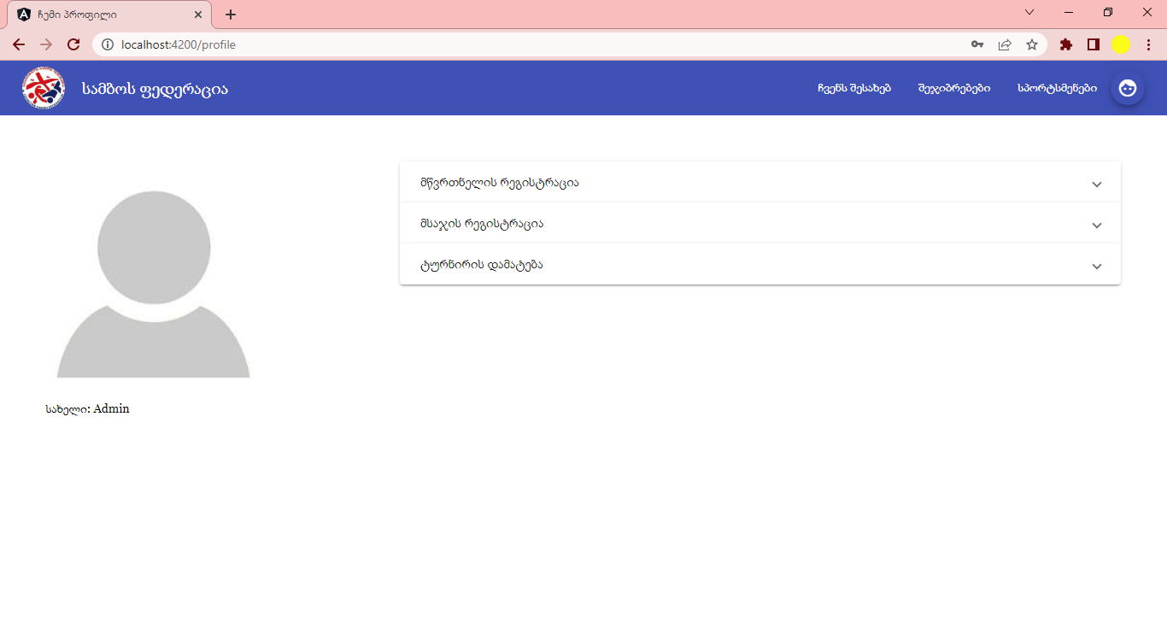

Slide 10
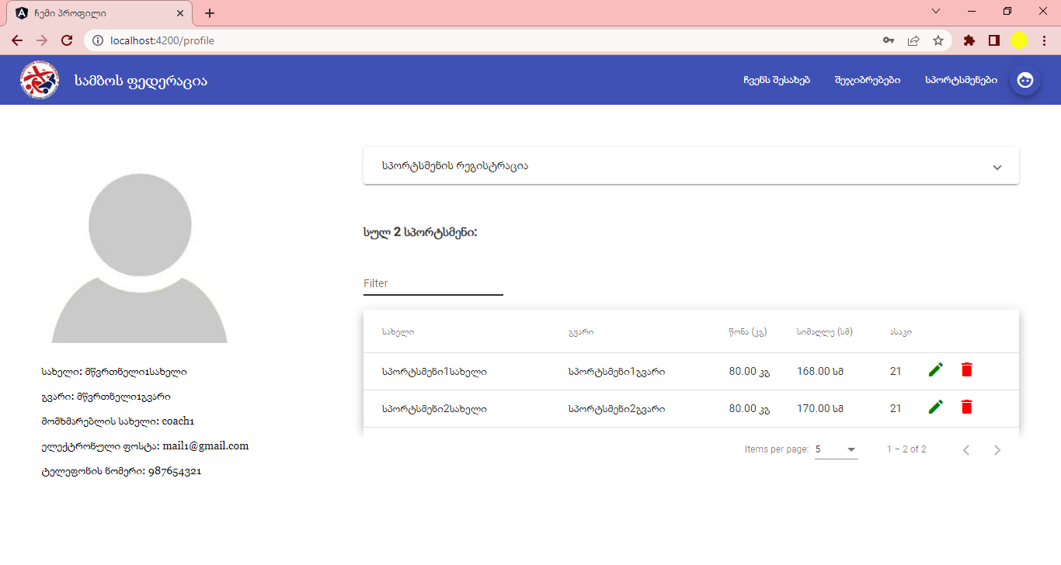

Slide 11
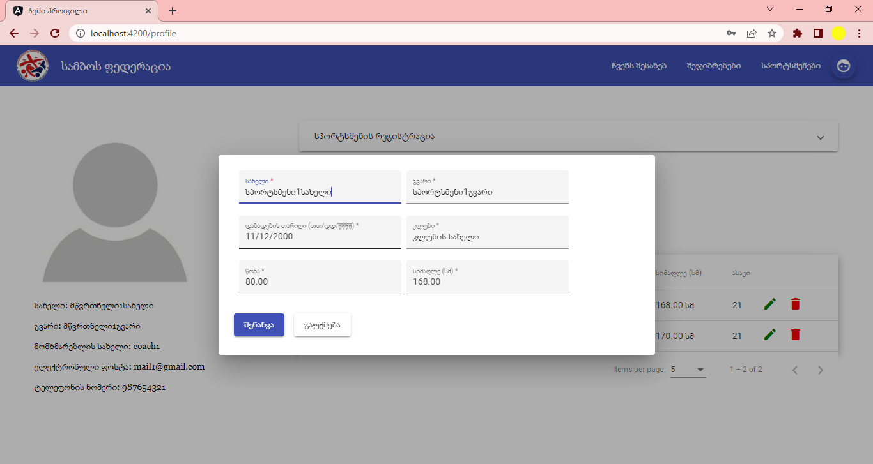

Slide 12
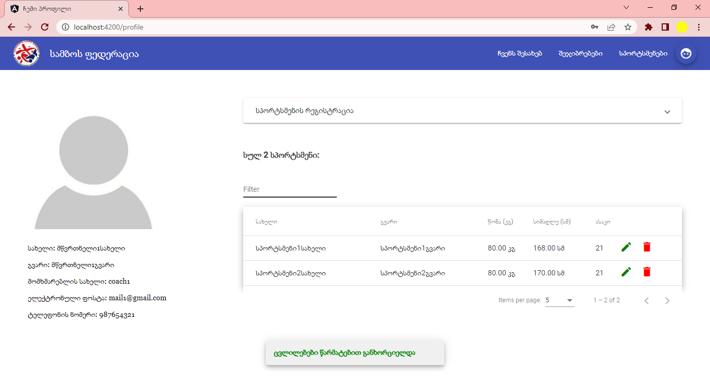

Slide 13
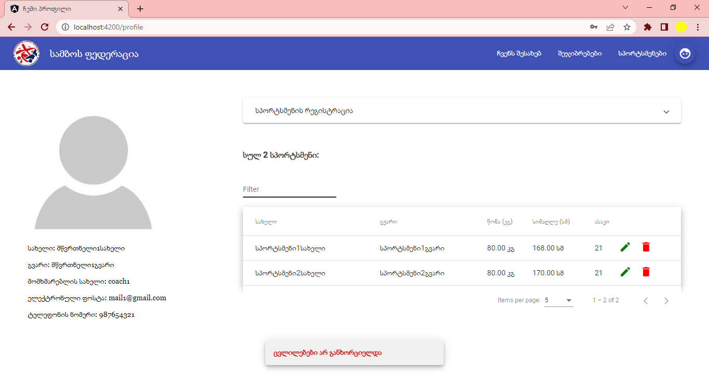

Slide 14
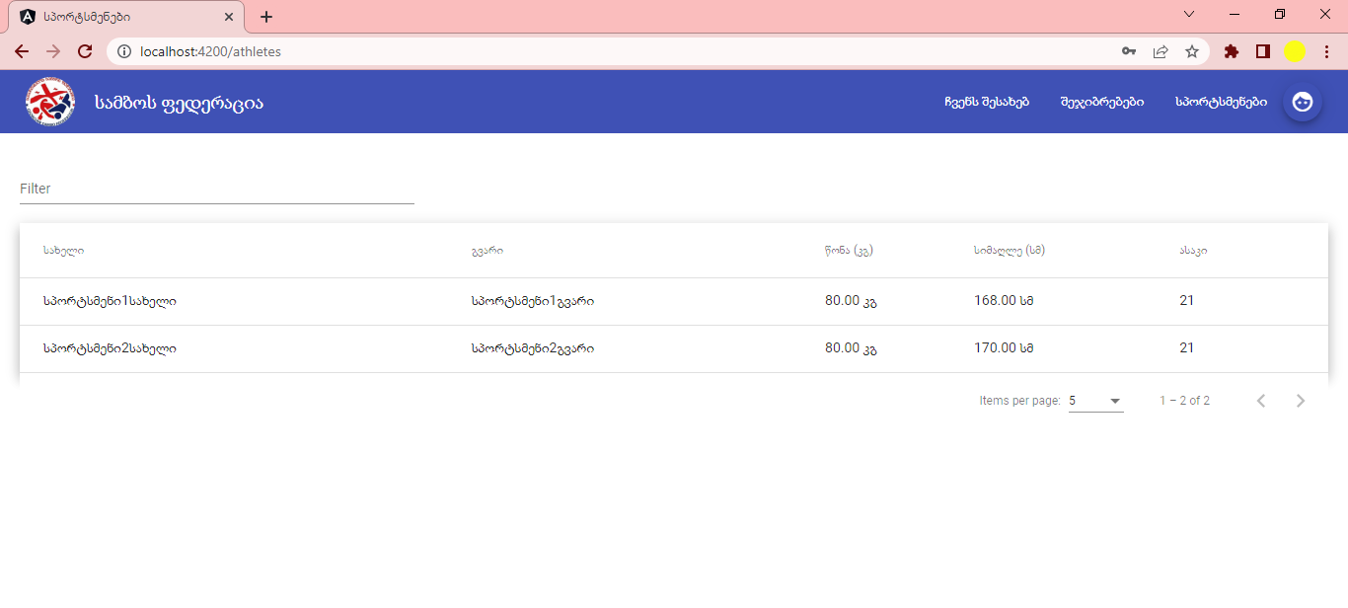

Slide 15
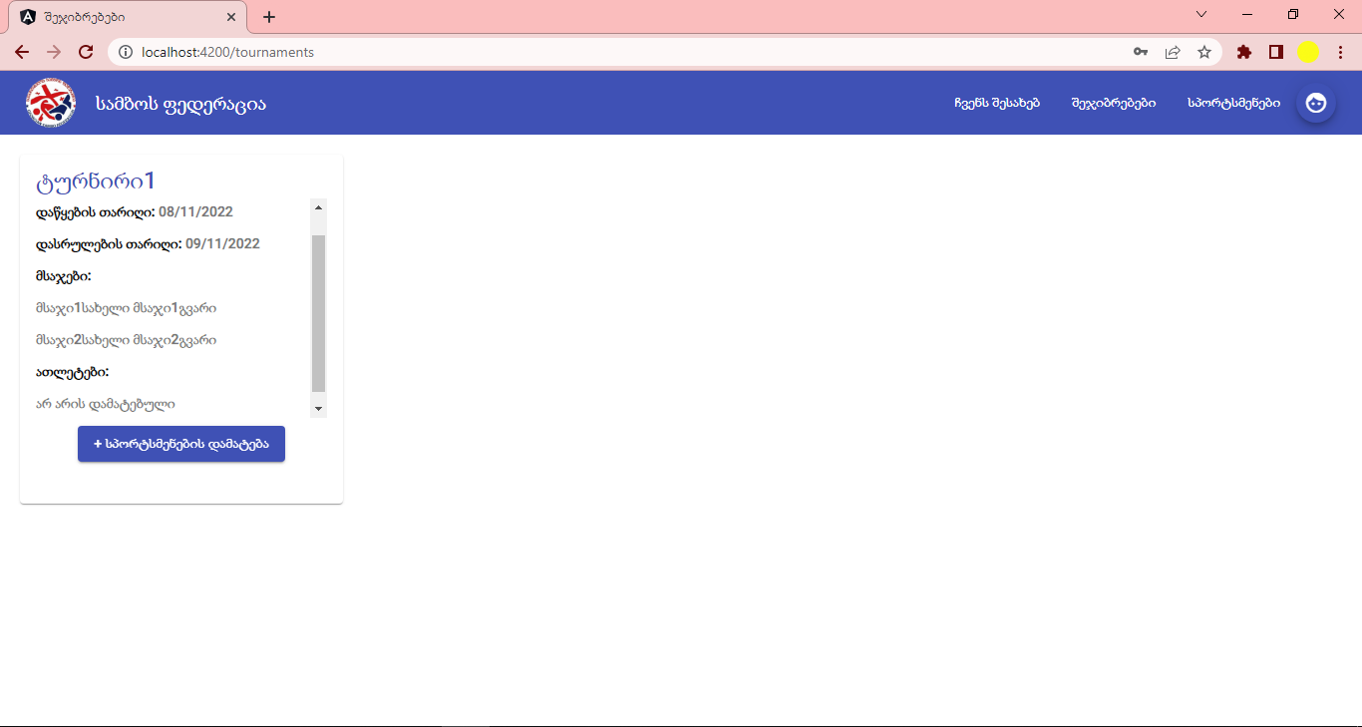

Slide 16
02. ტაბლო

Slide 17
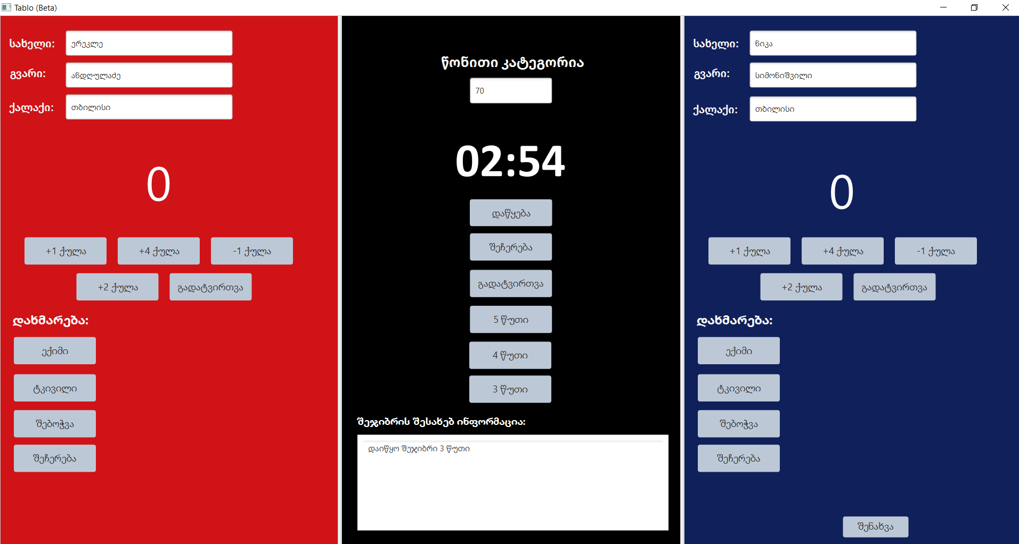

Slide 18
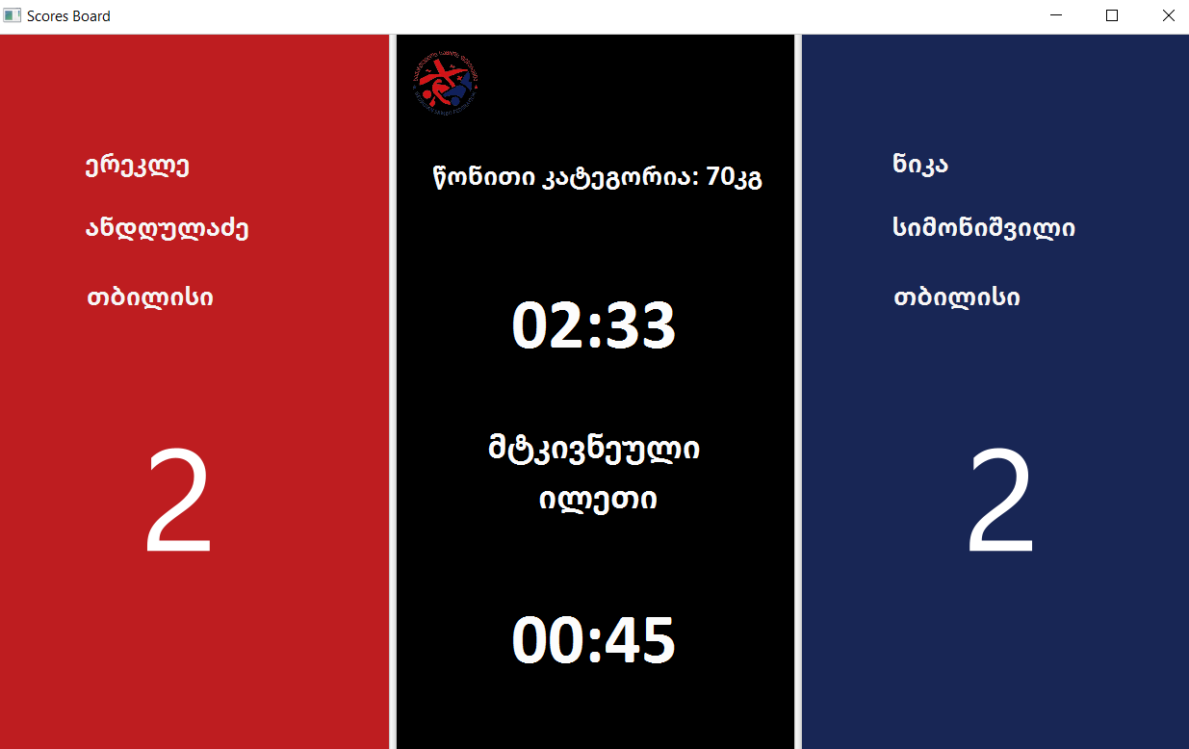

Slide 19
03. დიზაინები

Slide 20
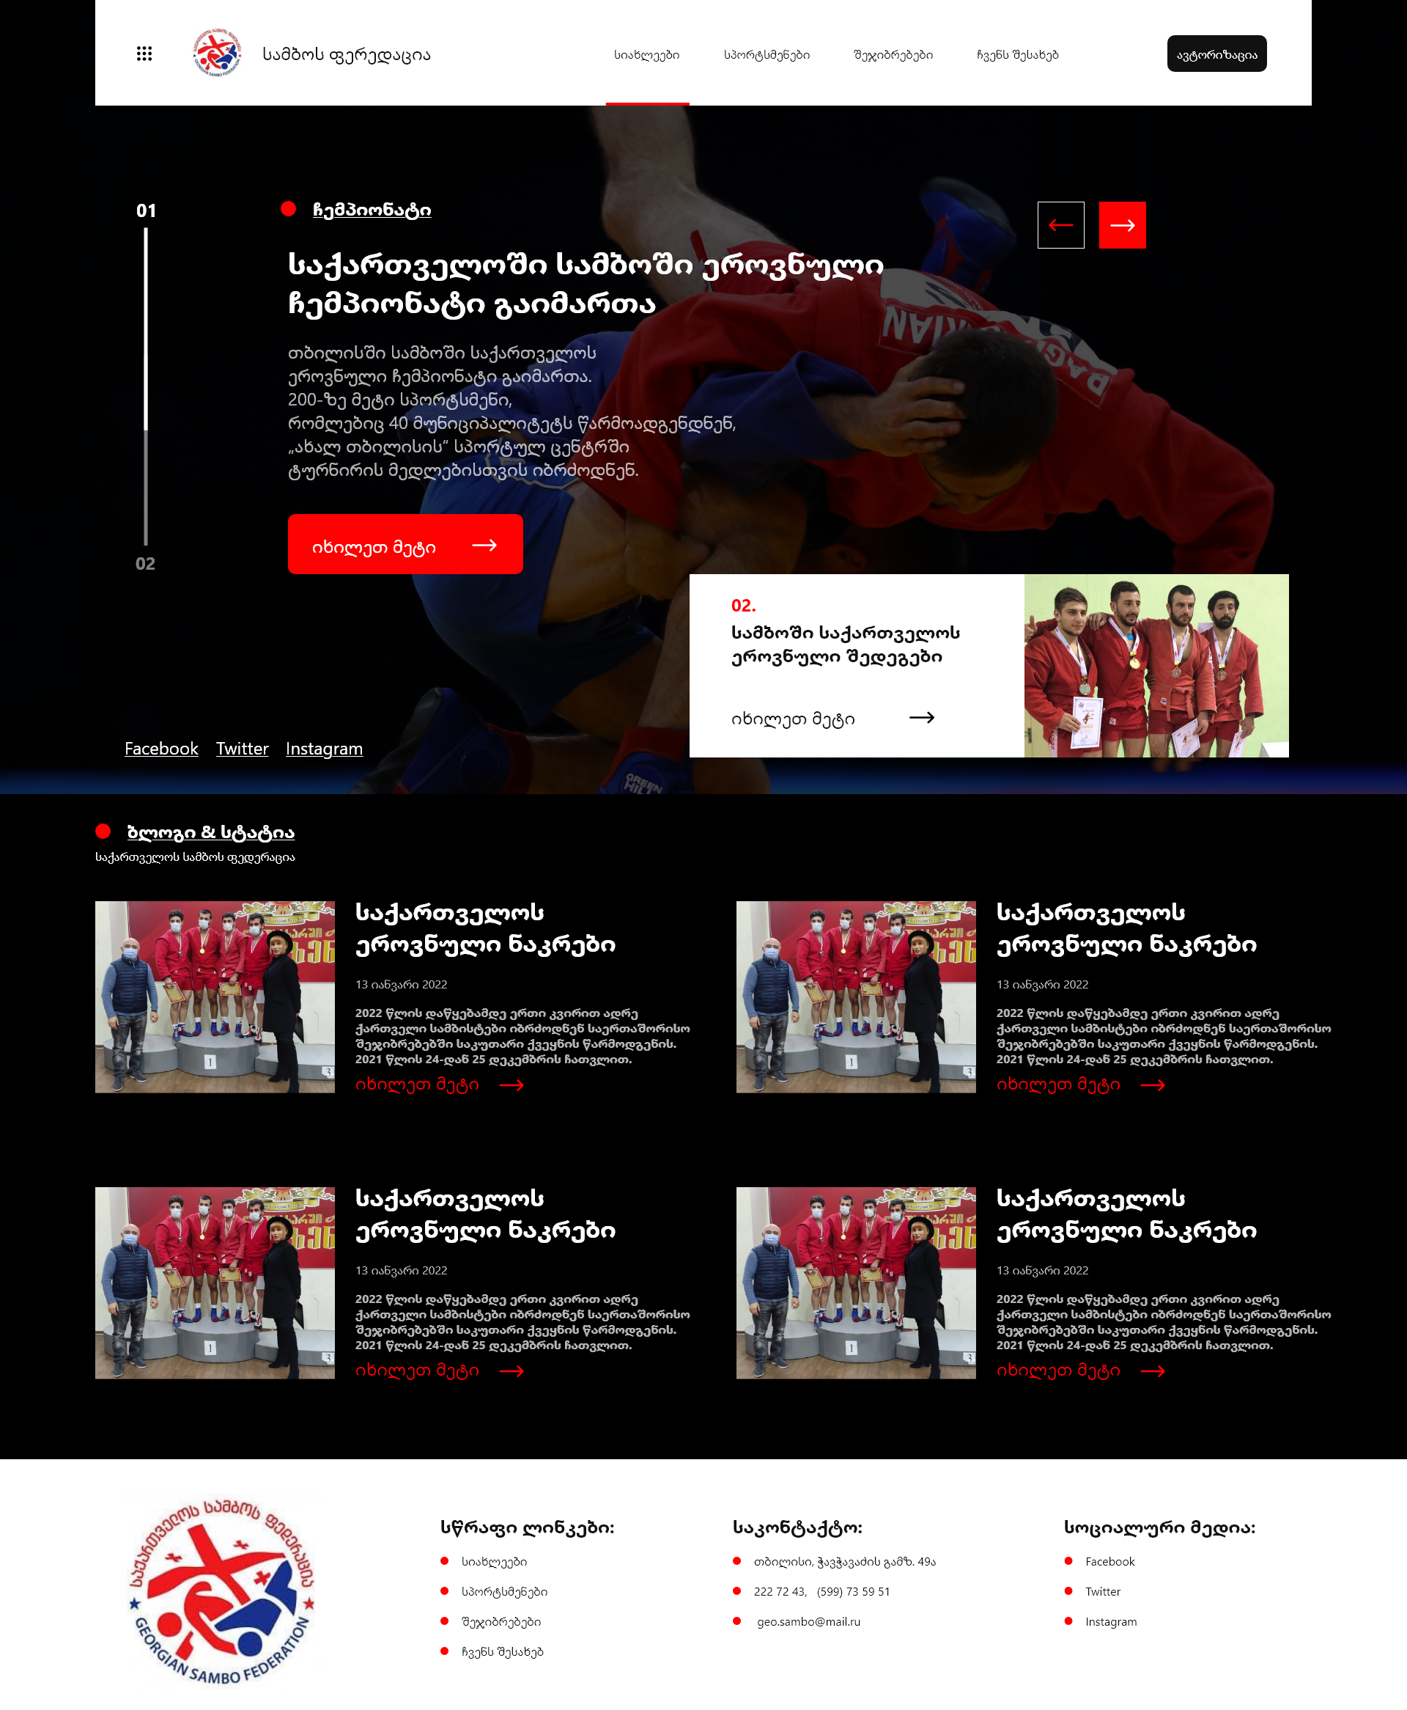

Slide 22
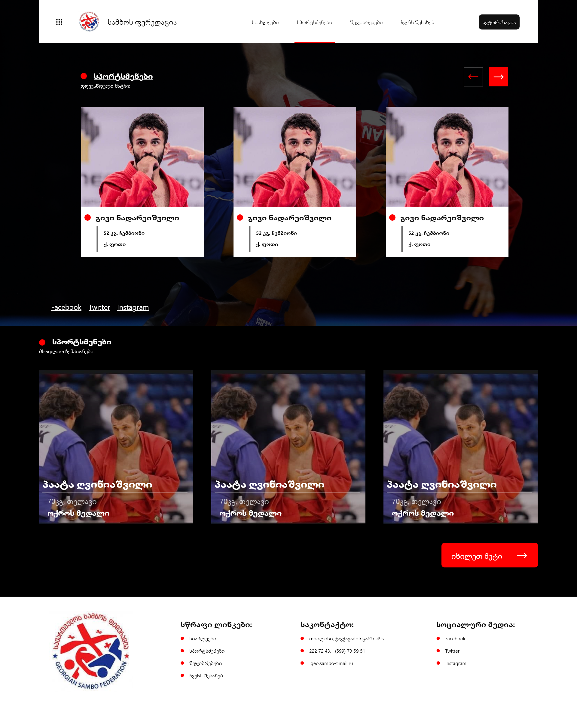

Slide 24
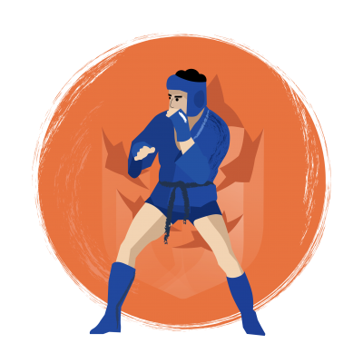

პროექტის შეფასების კრიტერიუმები
მომხმარებელზე ორიენტირებული დიზაინი
ფუნქციონალურობა
სისწორე
მდგრადობა
გაფართოებადობა
ეფექტურობა
კონფიდენციალურობა
სიმარტივე

Slide 25
ჩვენი პროექტის წარმატებით დანერგვის შემდეგ მარტივად წარმოსადგენია რამდენად გამარტივდება სამბოს ფედერაციაში სპორტული აქტივობების დაგეგმვისა და ორგანიზების ასპექტები.

Slide 26
მადლობა ყურადღებისთვის!
სტუდენტები:
თამარი ოდიშარია
ნინო კუპატაძე
ბარბარე შონია
ნიკა სიმონიშვილი
ერეკლე ანდღულაძე
მარიამ კვანტალიანი
ხელმძღვანელი:
დავით ხაჩიძე

